Slide 1

«Транспорт.
Профессии на транспорте»

Slide 2
Цель: закрепление и обобщение знаний детей по теме: «Транспорт», «Профессии на транспорте».
Задачи: закреплять умения детей классифицировать разные виды транспорта (воздушный, наземный, водный); закреплять знания детей людях, работающих на транспорте ; развивать мышление, зрительное восприятие, внимание, память, связную речь; развивать умение отвечать полным предложением на поставленный вопрос; развивать познавательный интерес; воспитывать умение слушать друг друга.

Slide 3
По стальным дорожкам
- Мчит сороконожка
- Тук-тук-перестук
- Круглый щелкает каблук
- С развеселой песенкой
- По железной лесенке.
- Что это?

Slide 4
1 станция
Дидактическая игра:
«Называй-ка»
На этой станции для вас приготовлены картинки. Что на них изображено?
Как это все можно назвать одним словом?

Slide 5

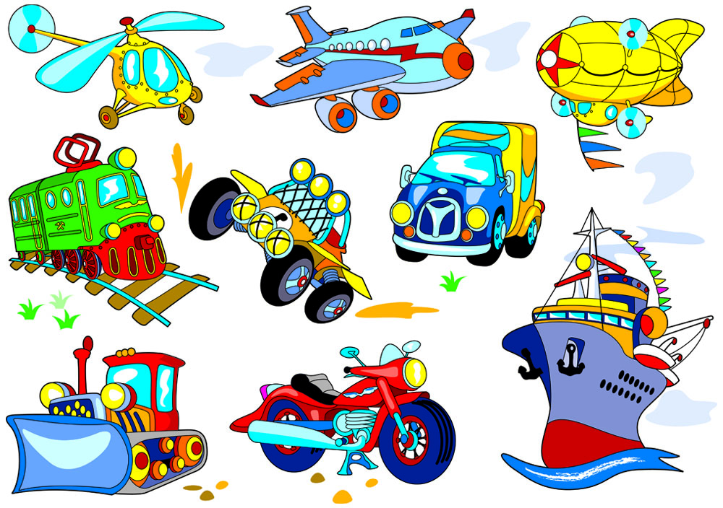

Slide 6
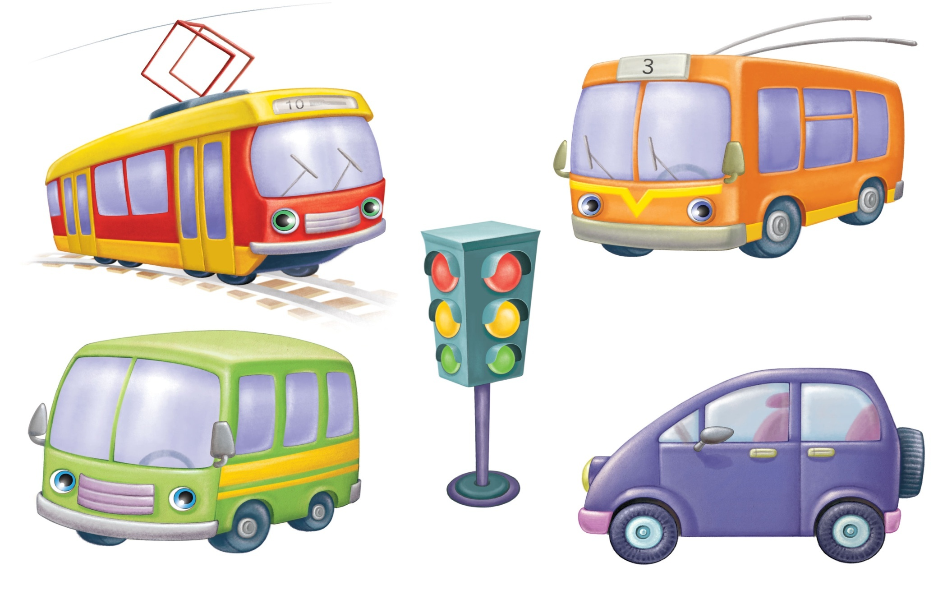
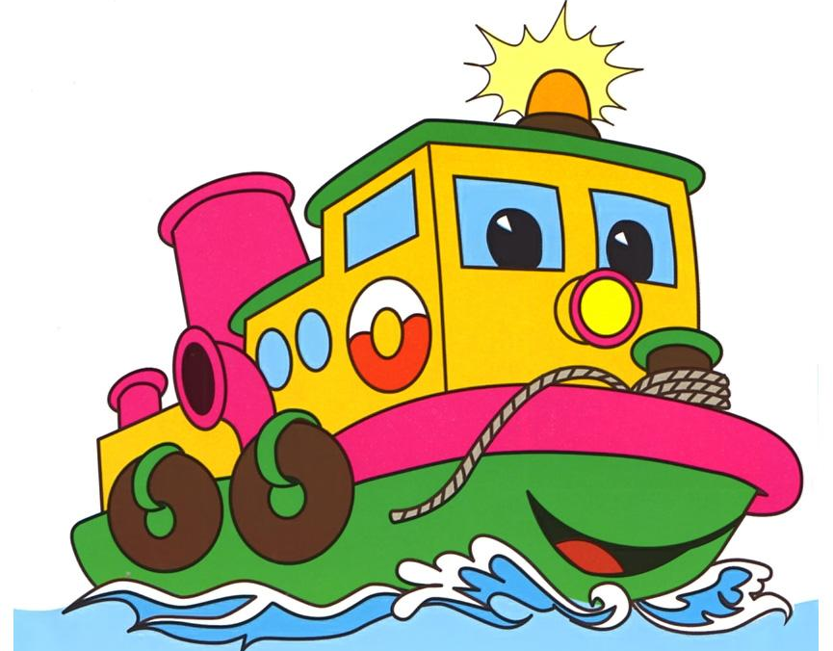
2 Станция. Дидактическая игра:
«Что лишнее?»

Slide 7
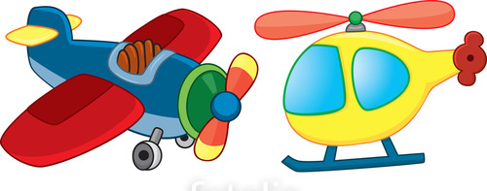
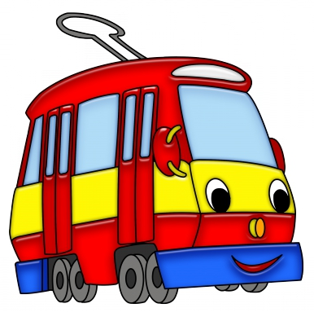
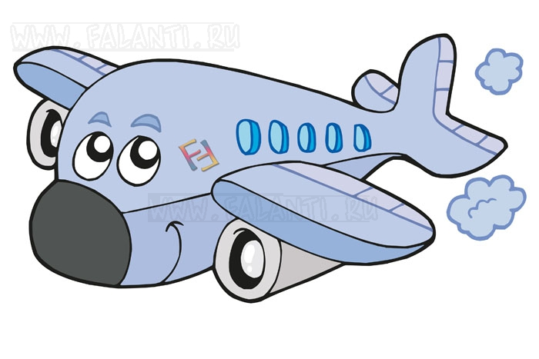

Slide 8
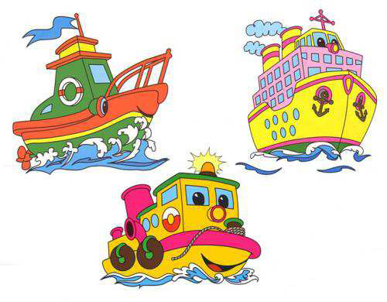
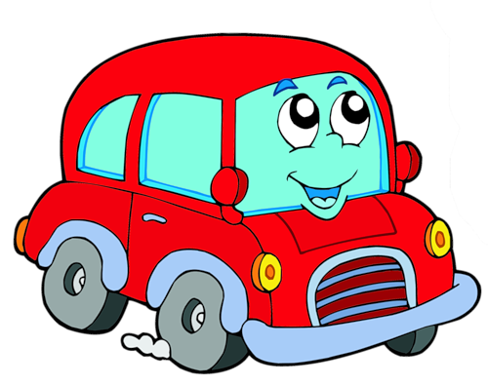

Slide 9
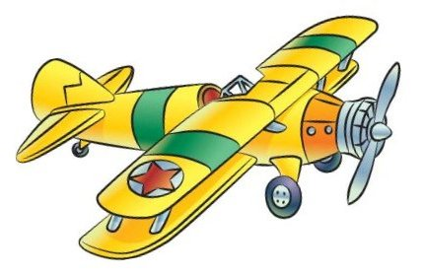
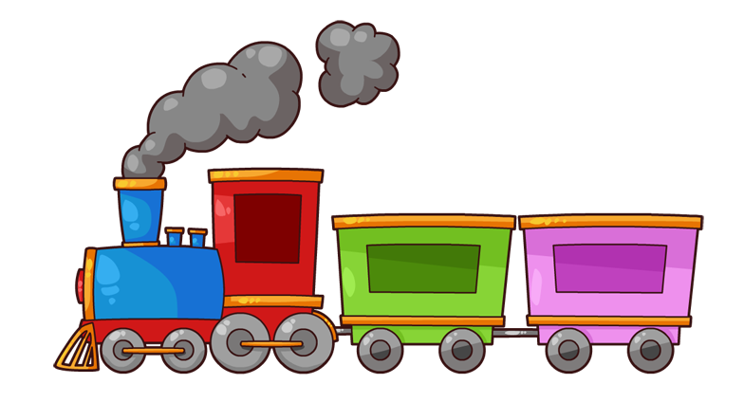
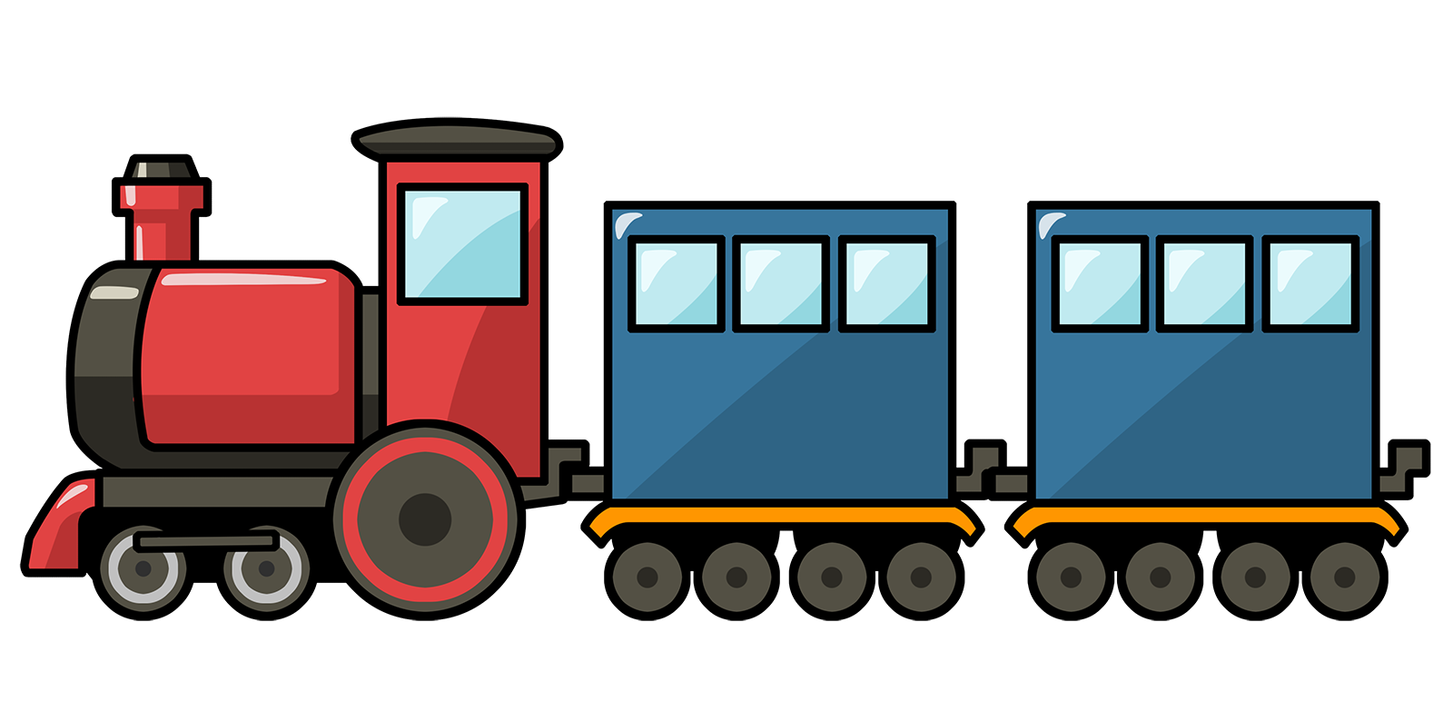

Slide 10

3 станция. Дидактическая игра: «Подскажи словечко»
По реке плывёт одна (лодка)

Slide 11
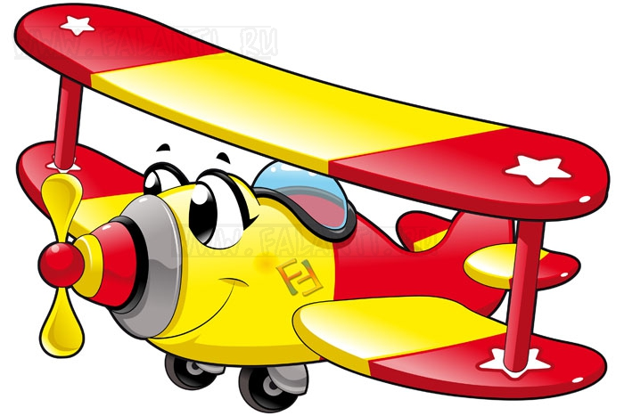
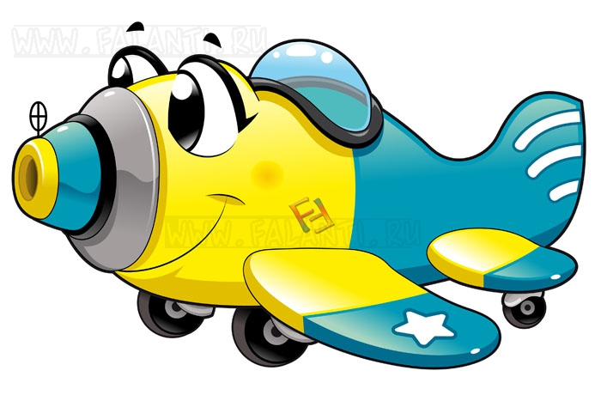
По небу летят два (самолёта)

Slide 12
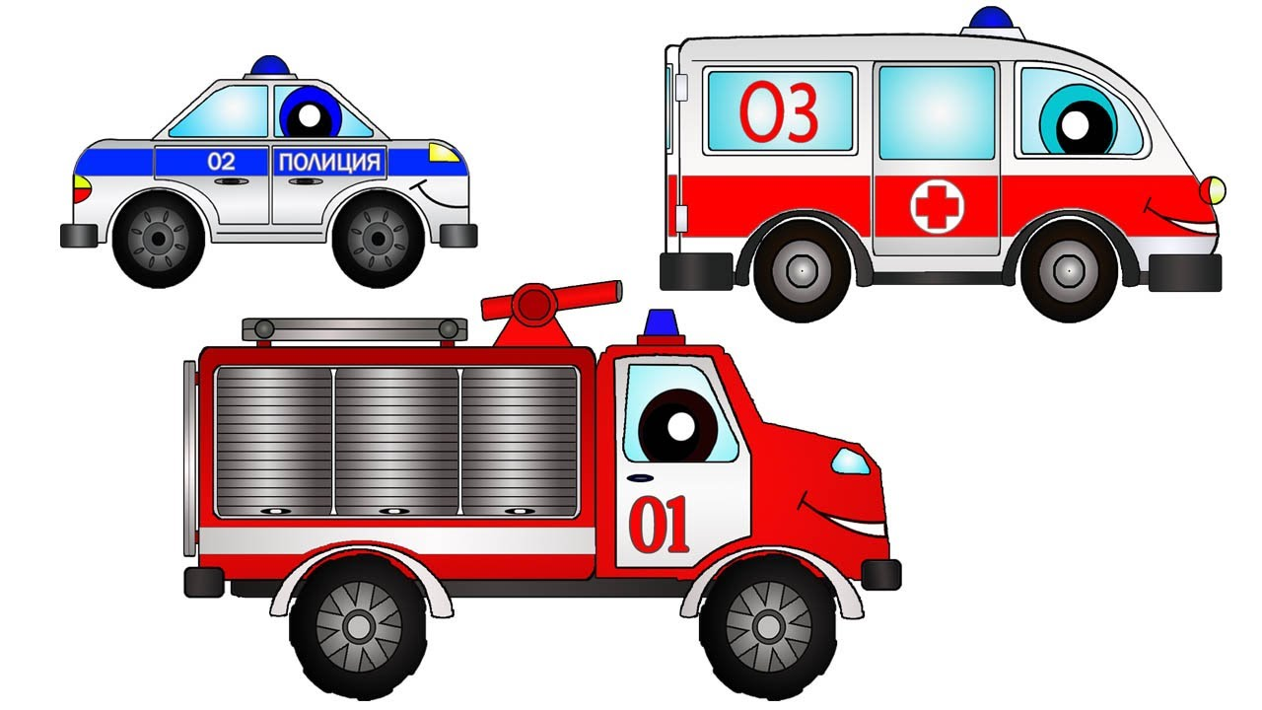
По дороге мчатся три (машины)

Slide 13

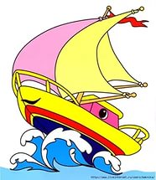
По морю плывут пять (кораблей)

Slide 14
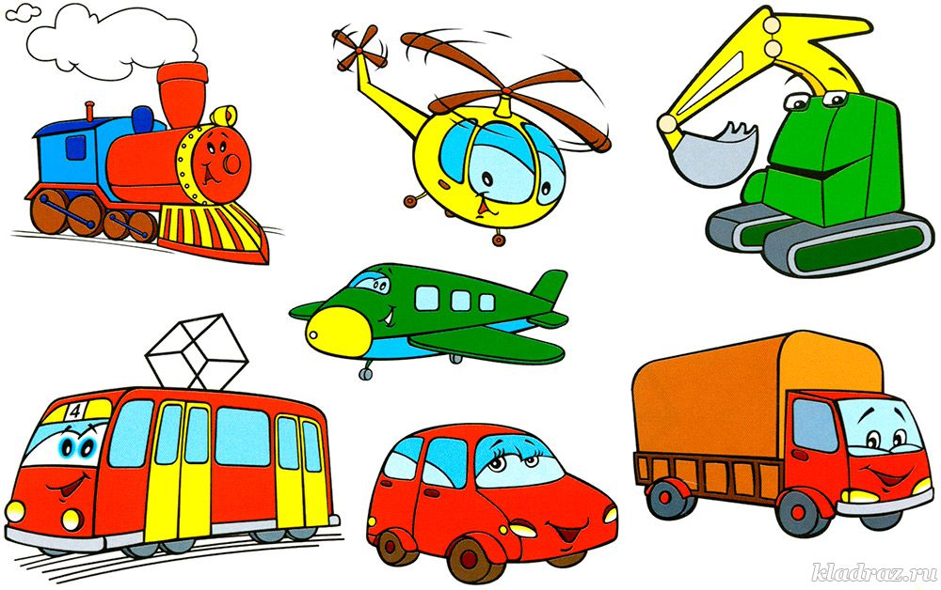
4 станция. Дидактическая игра
«Профессии на транспорте»

Slide 15
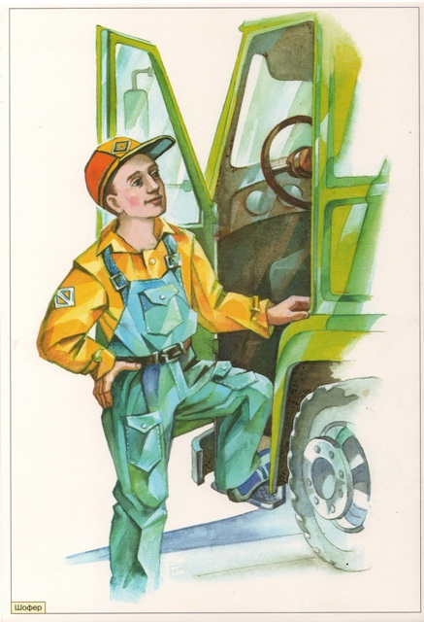
Ежедневно спозаранку
В руки он берет баранку.
Крутит, вертит так и сяк,
Но не съест ее никак!

Slide 16
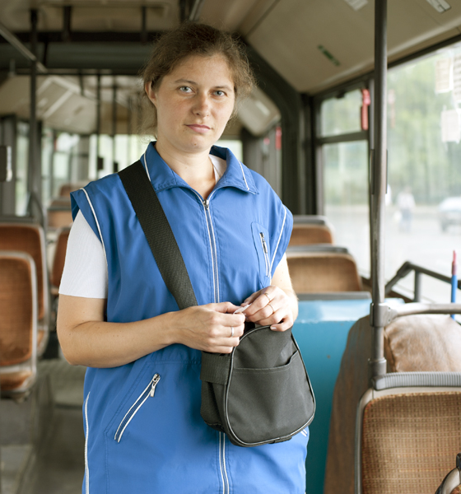
Он в автобусе сидит
И внимательно следит,
Чтоб у всех билеты были,
Чтоб купить их не забыли.

Slide 17
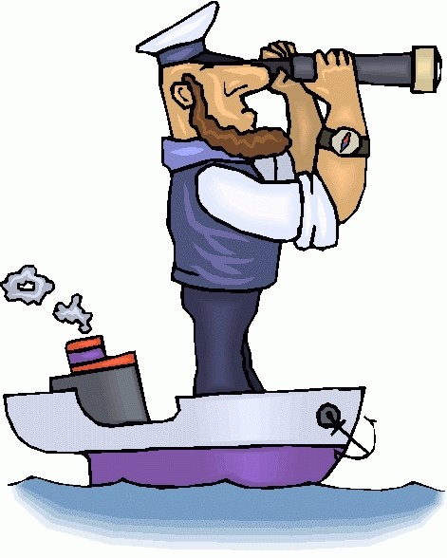
Он на мостике стоит
И имеет грозный вид,
Управляя кораблем.
А бинокль всегда при нем.

Slide 18
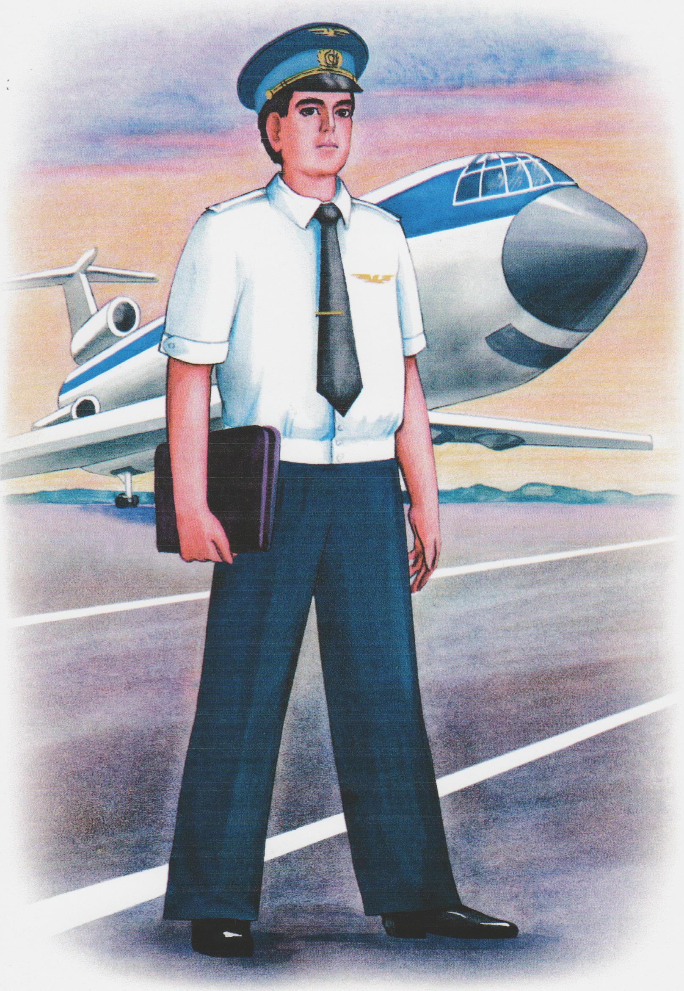
Наяву, а не во сне
Он летает в вышине.
Водит в небе самолет.
Кто же он, скажи?

Slide 19

Нахожусь всегда в полёте
В белоснежном самолёте.
Пассажирам помогаю,
Прессу, кофе предлагаю.
Я воздушная принцесса
И зовусь я…

Slide 20
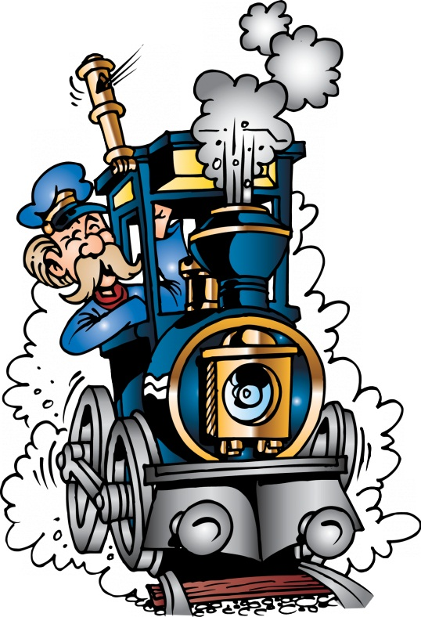
Стук летит из-под колес,
Мчится вдаль электровоз.
Поезд водит не таксист,
Не пилот, а…

Slide 21
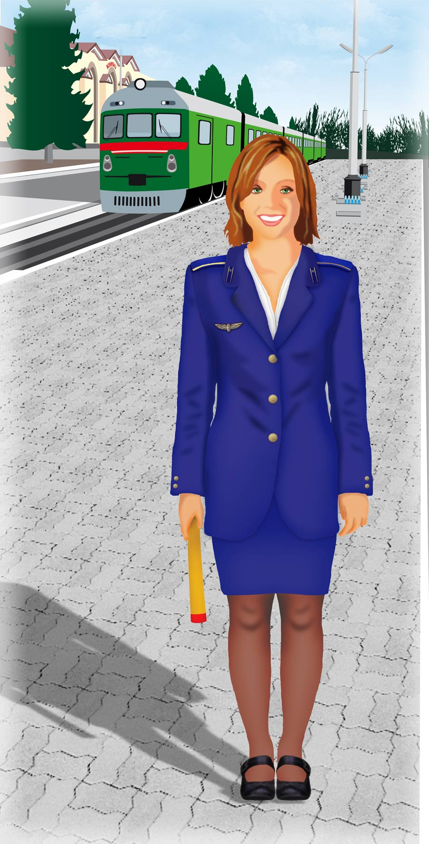
Пассажиров он встречает
Их билеты проверяет,
Говорит, куда пройти,
Чаем потчует в пути.

Slide 22
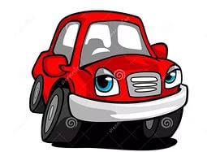
5 станция. Дидактическая игра
«Кто управляет транспортом?»
Водитель управляет …

Slide 23
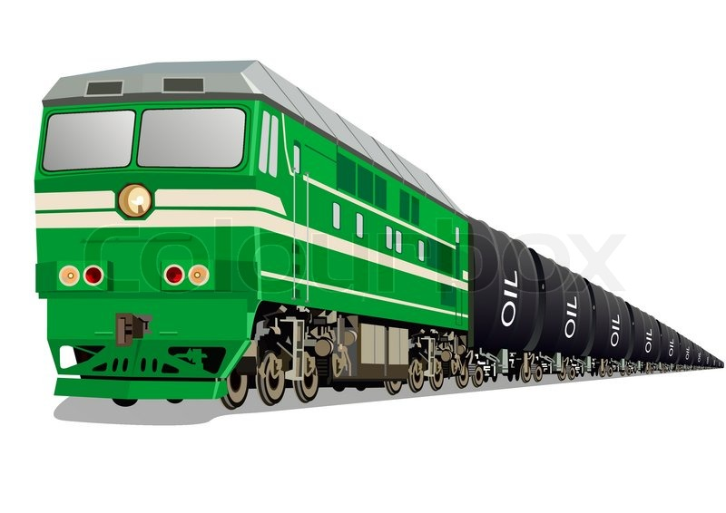
Машинист управляет…

Slide 24
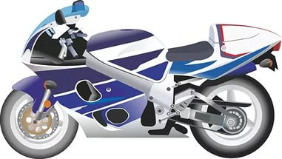
Мотоциклист управляет…

Slide 25
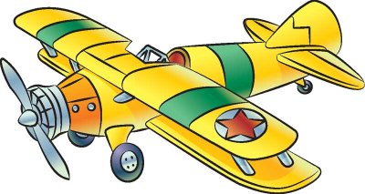
Пилот управляет…

Slide 26
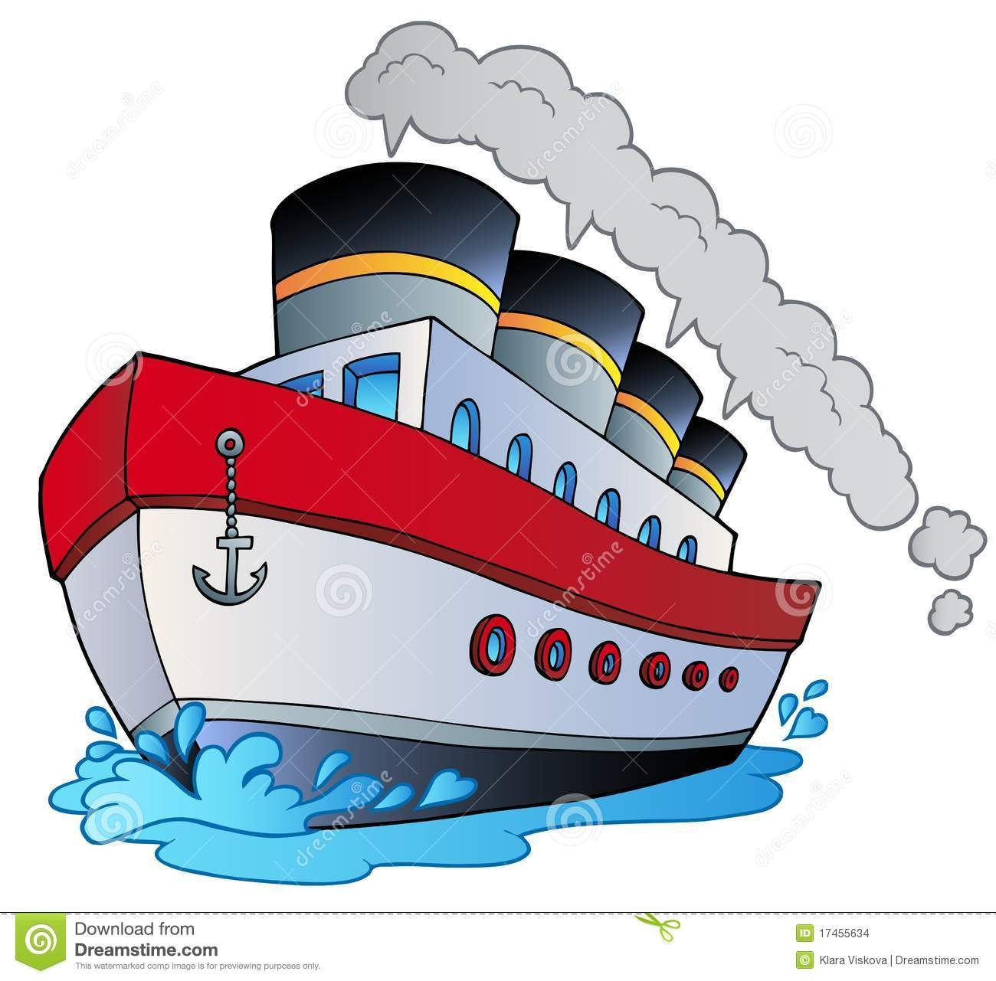
Капитан управляет…

Slide 27
Спасибо
за внимание!

